Slide 1
«Книга без якої я не уявляю життя»
Робота
Учениці 11 класу
Новоукраїнської ЗОШ
І-ІІІ ступенів
Зуйкової Тетняни

Slide 2
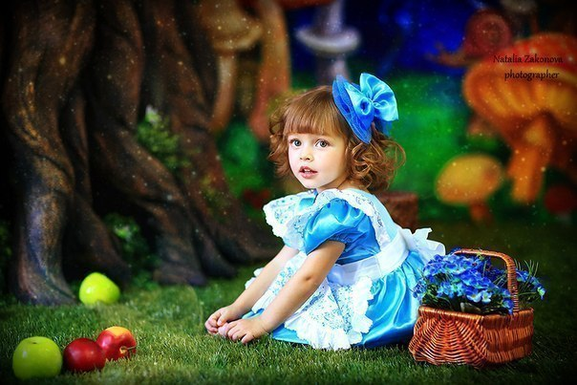
План
Книга-наше життя.
Що таке краса?
Мій улюблений твір.
Автор цього шедевру.
Доріан- стариган- красень.
Висновок

Slide 3
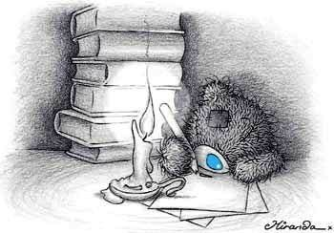
Книги- наше життя
В світі не злічити напевно книг. Їх мільйони, і навіть більше. Кожна з них шукає свого читача, хоче дати певний урок, навчити чогось. Я з впевненістю можу сказати, що книги- це наші вчителі, які ведуть нас протягом всього життя, і дають нам життєві уроки які допомагають нам в складних ситуаціях.

Slide 4
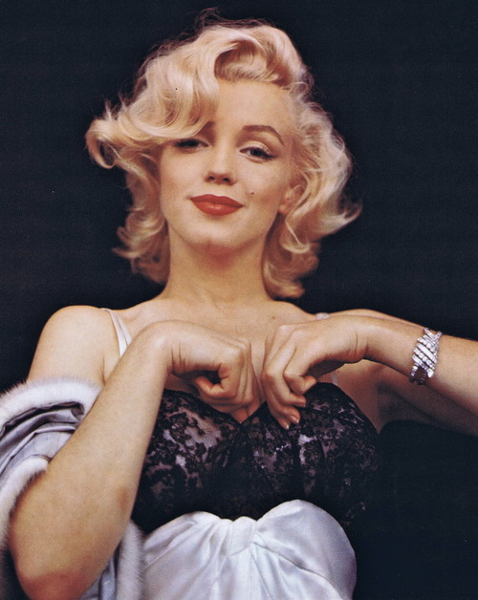
Що таке краса?
Краса — це насамперед гармонія. Гармонія у всьому: у зовнішності, у душі, природі, любові. Краса присутня скрізь, але не всі її бачать, не всі звертають увагу. Давайте придивлятися до себе й до навколишньої, і тоді ми побачимо щось прекрасне в нашому однотонному житті, адже «краса врятує світ»!

Slide 5

Головна книга життя
Моя улюблена книга- це “Доріан Грей” Окара Вайльда. Адже саме вона мене навчає гармонії в красі. Ця книга “знімає маски”, й показує, що не кожна людина гарна тілом, може бути гарною душею.

Slide 6
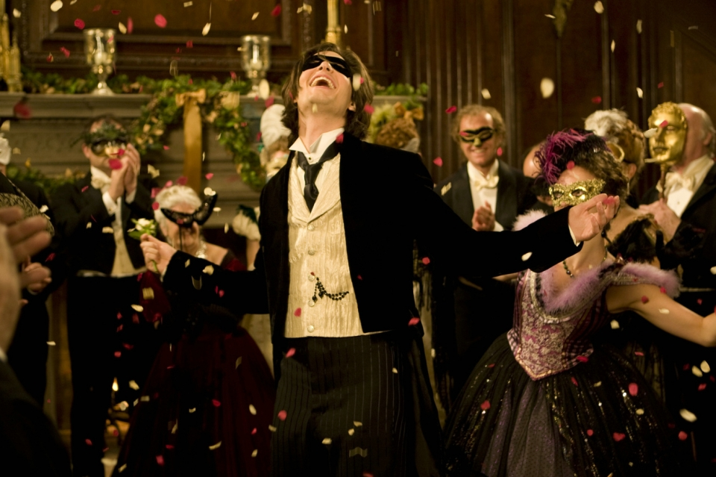
Живіть сьогоднішнім днем, згорайте до попелу, як в останній день свого життя.

Slide 7
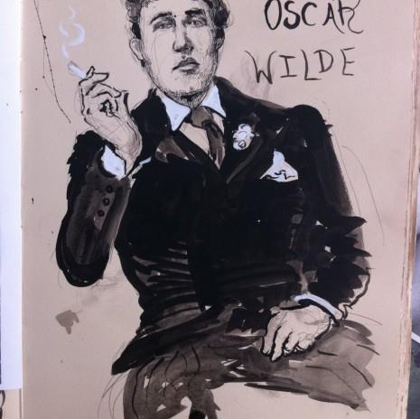
Оскар Вайльд — англійський письменник, відомий перш за все як «теоретик «чистого мистецтва», «мистецтва заради мистецтва». Він був надзвичайно обдарованою людиною, написав чимало творів, різноманітних за жанрами: оповідання, романи, комедії. «Я вклав свій геній у життя, а творчість — тільки мій талант», — писав О. Вайльд. І одним з найбільш талановитих і відомих його творів став роман «Потрет Доріана Грея», створений у 1890 році.

Slide 8
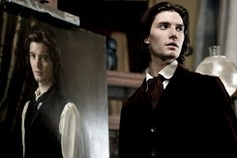
Доріан-красень -стариган
Нема потреби переказувати фабулу твору, бо вона вкладається у декілька слів: створено портрет, який переймає на себе роки й вчинки Доріана Грея. Два герої - Доріан і лорд Генрі - понад усе ставлять саме красу. І коли життя суперечить їхнім естетичним переконанням, то вони не рахуються з життям. Вони не хочуть розуміти, що кожний крок людини у реальному житті обов'язково має і моральний сенс.

Slide 9
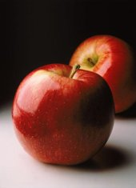
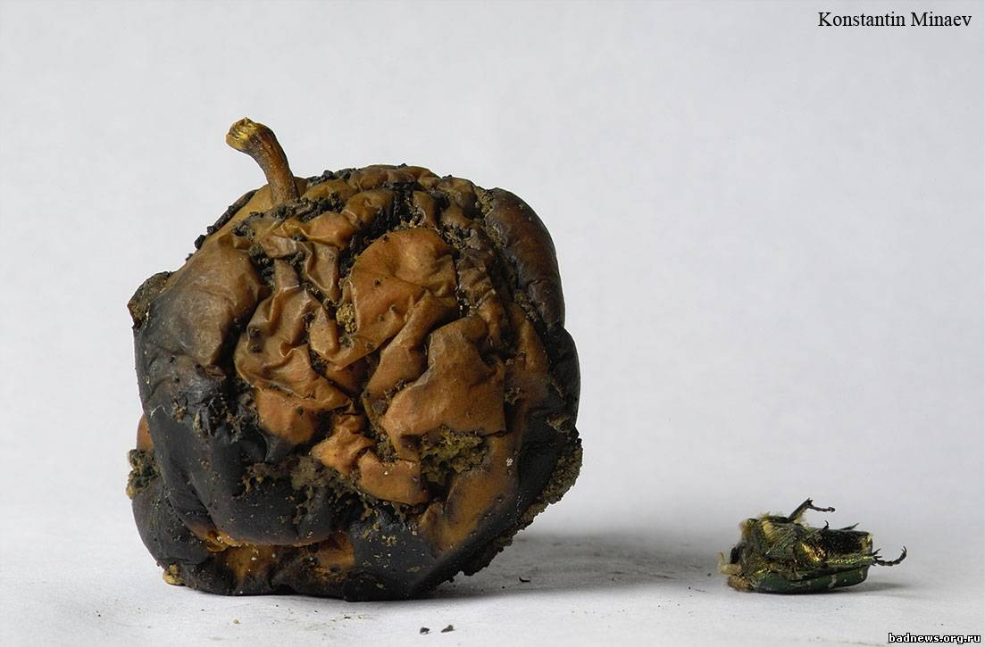
Висновок
Людина повинна бути гарна не тілом, а душею.

